Slide 1

Java user Group Mainz | 21. Mai 2025 | https://react.schule
NILS HARTMANN
Das
https://nilshartmann.net
Backend
Frontend
im
Next.js
Java-Entwickler:innen
für

Slide 2


https://nilshartmann.net
NILS HARTMANN
nils@nilshartmann.net
Freiberuflicher Software-Entwickler, –Architekt, Coach, Trainer
Java, Spring, GraphQL, React, TypeScript
https://graphql.schule/video-kurs
https://reactbuch.de

Slide 3
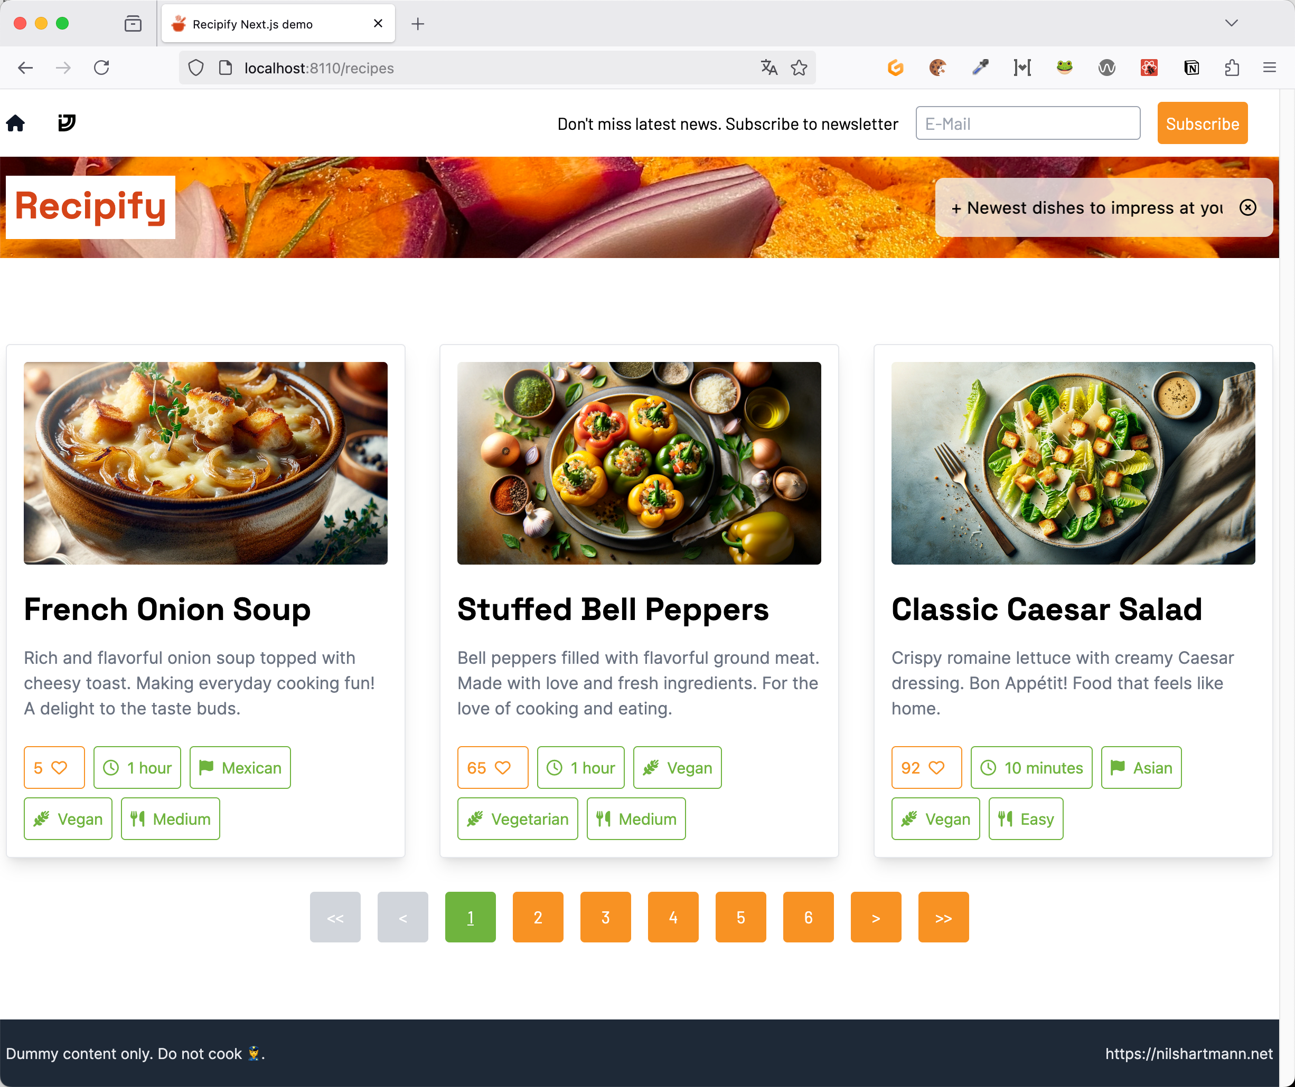
Ein Beispiel...
http://localhost:8110

Slide 4
Ein Beispiel...
Ein Beispiel...
Brauchen wir dafür JavaScript im Browser? React?

Slide 5
Architekturen
Architekturen für Webanwendungen

Slide 6

Single-Page-Anwendungen
Single-Page-Anwendungen
Darstellung erfolgt vollständig mit JavaScript
Statisches HTML spielt (fast) keine Rolle
Die Anwendung kommuniziert mit dem Backend über API
Ausgetauscht werden Daten, aber keine UI
Vertreter: Angular, React, Svelte, Vue

Slide 7
Single-Page-Anwendungen
Single-Page-Anwendungen: Eure Meinung!
Wo machen SPA Sinn? 🤔
Welche Probleme gibt es damit? 🤷
Gängige Vorurteile? 🤬

Slide 8
Webanwendungen
Alternativen zur SPA

Slide 9

Webanwendungen
"Klassisch": Serverseitiges Rendern
Server liefert fertige HTML-Seite zum Client
Für jede Interaktion dann Server-Roundtrip (Link, Formular)
Typische Vertreter: PHP, Java, dotNET, ...
HTML-Seite

Slide 10

Webanwendungen
"Klassisch": Serverseitiges Rendern plus JavaScript "Schnipsel"
Für feingranulare Updates wird JavaScript eingestreut
HTML-Seite
...mit JavaScript-Schnipseln

Slide 11
Webanwendungen
"Klassisch": Serverseitiges Rendern plus JavaScript "Schnipsel"
Eigentlich optimal:
wir haben JavaScript nur da, wo wir es wirklich brauchen, für Interaktivität
alles andere kann statisches HTML und CSS sein ❤️
HTML-Seite

Slide 12
Webanwendungen
"Fullstack"-Anwendungen (Meta-Frameworks)

Slide 13
Webanwendungen
"Fullstack"-Anwendungen (Meta-Frameworks)
Nur Server (+JS)
Nur Client (SPA)

Slide 14
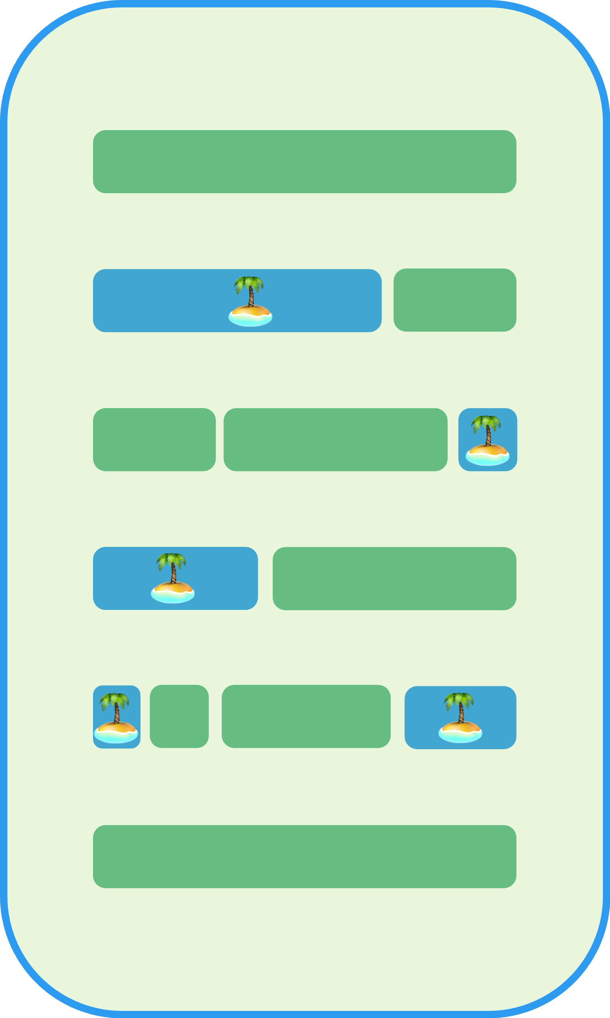
Webanwendungen
"Fullstack"-Anwendungen (Meta-Frameworks)
Nur Server (+JS)
JS Fullstack Anwendung
Nur Client (SPA)

Slide 15
Fullstack-Anwendungen (JavaScript)
Fullstack-Anwendungen (JavaScript)

Slide 16
Fullstack-Anwendungen (JavaScript)
Fullstack-Anwendungen (JavaScript)
Ebenfalls vollständig in JavaScript geschrieben

Slide 17

Fullstack-Anwendungen (JavaScript)
Fullstack-Anwendungen (JavaScript)
Grundsätzliche Idee:
UI-Code wird serverseitig vorgerendert
UI-Code wird zum Browser gesendet und angezeigt

Slide 18
Fullstack-Anwendungen (JavaScript)
Fullstack-Anwendungen (JavaScript)
Grundsätzliche Idee:
UI-Code wird serverseitig vorgerendert
UI-Code wird zum Browser gesendet und angezeigt
Nur der JavaScript-Code ("Islands") für Interaktionen wird zum Browser geschickt

Slide 19
Fullstack-Anwendungen (JavaScript)
Fullstack-Anwendungen (JavaScript)
Bekannte Vertreter:
Next.js (React)
SvelteKit (Svelte)
Nuxt.js (Vue)
Astro (eigenes Framework + Support für alle SPAs)
Qwik (eigenes Framework)

Slide 20
Fullstack-Anwendungen (JavaScript)
Fullstack-Anwendungen (JavaScript)
Bekannte Vertreter:
Next.js (React)
SvelteKit (Svelte)
Nuxt.js (Vue)
Astro (eigenes Framework + Support für alle SPAs)
Qwik (eigenes Framework)
Funktionalität und Herangehensweise unterschiedlich

Slide 21

Fullstack-Anwendungen (JavaScript)
Fullstack-Anwendungen (JavaScript)
Wir sind zurück zur JavaScript-Schnipsel-Architektur
aber: die Schnipsel werden automatisch vom Framework erzeugt
die Schnipsel existieren nur zur Laufzeit

Slide 22
http://localhost:8100
Live
Demo
👩‍🍳

Slide 23
Next.js
https://nextjs.org

Slide 24
Next.js
https://nextjs.org
basiert auf React

Slide 25
Next.js
https://nextjs.org
basiert auf React
fügt serverseitiges Rendern und Routing hinzu

Slide 26
Next.js
https://nextjs.org
basiert auf React
fügt serverseitiges Rendern und Routing hinzu
ähnlich wie Spring Boot, das z.B. Webserver + JSP/Thymeleaf integriert

Slide 27
Next.js
https://nextjs.org
basiert auf React
fügt serverseitiges Rendern und Routing hinzu
ähnlich wie Spring Boot, das z.B. Webserver + JSP/Thymeleaf integriert
"Meta-Framework"

Slide 28
Ein Beispiel...
React in zwei Minuten
Mit React bauen wir Komponenten
Eine Komponente ist eine JavaScript/TypeScript-Funktion
Für die UI können wir HTML-artigen Code in JS schreiben

Slide 29


NILS HARTMANN
https://nilshartmann.net
Vielen Dank
Code: https://react.schule/jug-mainz-nextjs
Fragen und Kontakt:
nils@nilshartmann.net
https://nilshartmann.net/kontakt

